Slide 1
Procedimiento para Cierre Anual

Slide 2
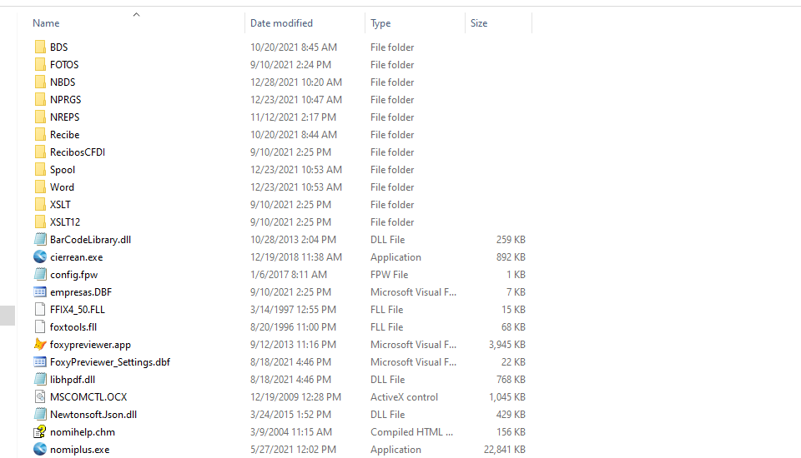
Paso # 1
Abre el Windows Explorer y ubica el directorio de instalación de tu sistema Nomina y RH Perseo del año en el que estas trabajando, esto lo puedes confirmar haciendo click derecho sobre el icono de acceso, “Propiedades”.
Paso # 2
Ejecuta el archivo CIERREAN.EXE, este se encuentra en el mismo sitio que NOMIPLUS.EXE.
Si no cuentas con esta aplicación, debes de solicitarla a personal de soporte de Sistemas Perseo

Slide 3
Se va a mostrar esta pantalla, es muy importante que leas cuidadosamente lo que alli se menciona.

Slide 4
Haz click sobre los botones de ayuda para ver mas detalles de cada linea. Cada uno de estos puntos debe de cumplirse para poder realizar el cierre, el sistema realiza estas validaciones durante el proceso, si hay algo que no esta listo, puedes hacer click en “Cancelar” e intentas mas tarde, o bien haces click en “Siguiente”.

Slide 5
En esta parte se pueden seleccionar las empresas que se pueden cerrar, por default estan todas aquellas que estan activadas en el sistema, en la opcion “Cerrar”, es donde se pueden activar/desactivar, en la columna “Status”, el sistema nos dice si la empresa seleccionada se puede cerrar o no y en la columna “Notas”, se pueden ver los detalles de la revision que hizo el sistema para cada empresa, si hay algo por lo que no se pueda cerrar, alli mostrara el detalle.

Slide 6
Empezando el cierre, lo primero que verifica el sistema es el espacio en disco requerido para las empresas seleccionadas. Si no hay espacio suficiente, el cierre se interrumpe y puede intentarlo de nuevo una vez que se tenga espacio suficiente. Si el espacio es suficiente, se empiezan a copiar los archivos al folder del año a cerrar. Finalmente el sistema inicializa los archivos para el siguiente año fiscal. Al final de proceso le mostrara un mensaje como el de la imagen, favor de leer con atencion.

Slide 7
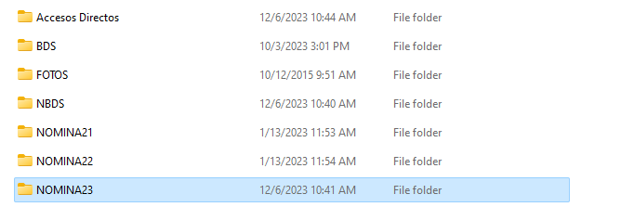
NOTAS IMPORTANTES.
Al abrir la aplicacion para el cierre anual, este realiza un bloqueo al sistema, para que ningun usuario lo puede accesar, cerrando la aplicacion del cierre anual, se libera el acceso al sistema.
Una vez iniciado el cierre, es porque el sistema ya verifico que todos los archivos estan bien y que se pueden accesar sin problemas, si algun archivo esta dañado, bloqueado, o no se puede accesar, el sistema le informara oportunamente y no se podra llevar a cabo el cierre.
Si el cierre se interrumpe al momento de copiar archivos, por algun motivo fuera de control del sistema como un apagon, perdida de conexion de la red, etc. Debera borrar manualmente el folder creado e intentarlo de nuevo. La forma de identificar el folder es que lleva el nombre “NOMINA” + 2 digitos del año a cerrar, ejemplo para el cierre 2023, el folder se llamara NOMINA23, se debera eliminar este folder en caso de que esto suceda e intentar el cierre de nuevo.
Si el cierre se interrumpe al momento de estar inicializando los archivos para el nuevo ciclo, aqui se debe de bajar el respaldo e intentarlo de nuevo. OJO, es probable que en el respaldo no tenga la aplicacion CIERREAN.EXE y requiera copiarla de nuevo.
Dentro de su escritorio ( Desktop ) se va a crear un folder que contiene los accesos directos a sus empresas recien cerradas.
Si la nomina fue cerrada exitosamente, no hay riesgo de que por error se intente cerrar de nuevo, aun cuando el usuario lo intente, el sistema tambien valida eso.

Slide 8
Procedimiento para Cierre Anual

